Slide 1

ASSEMAE
35 Anos na Defesa do
Saneamento Público Brasileiro

Slide 2


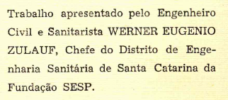

Slide 3
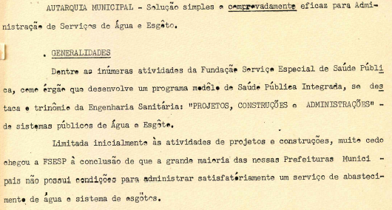

Slide 4
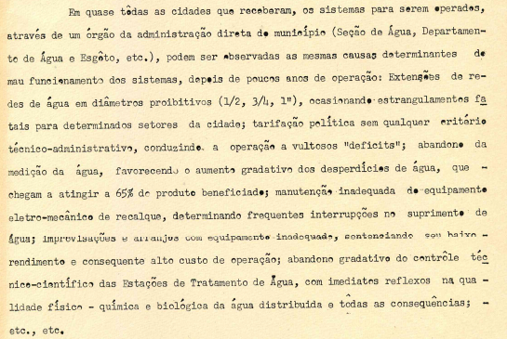

Slide 5
Década de 1980
A Fundação SESP
    Cerca de 300 SAAEs administrados
    Cerca de 60 % no N e NE
    Todos se filiaram à ASSEMAE
    O DNA do SESP / Funasa é municipalista
    Engenheiro Zadir Castelo Branco

Slide 6
1989
    Parceria com a Divisão Nacional de Saúde Bucal
    Marcos Montenegro - Presidente

Slide 7
Década de 1990
    Consolidação institucional
    Assembleias Regionais
    1995 – Juazeiro – BA – Nordeste I, II e III
    1995 – Salvador – fundação da ASSENAG
    Assembleias com participação efetiva
    Coletivo de pequenos SAAEs
    Diagnóstico dos Serviços – Funasa
    Exposições institucionais

Slide 8
Década de 2000
    Ausência da Funasa na gestão dos SAAEs
    Consolidação da Assemae como representante dos Serviços Municipais de Saneamento
    Parcerias com a Funasa para capacitação
    Feira técnica
    Trabalhos científicos
    Foco nas Regiões Sul e Sudeste

Slide 9
Década de 2010
    Olhar institucional para o Nordeste e Centro-Oeste – Fortaleza e Cuiabá
    Protagonismo na política de saneamento
    Presença da Academia

Slide 10

Engº Diógenes BRAGA
Sócio Individual da Assemae
Chefe da Divisão de Engenharia de Saúde Pública
Av Durval de Góes Monteiro, 6122 – Maceió, AL
82 3194 2022 – 31 98440 8848
diogenes.braga@funasa.gov.br

